Slide 1
Clase Pasada….
¿Como es la tierra?
Geodesia
Geoide
Elipsoides de referencia.. ¿Por qué los utilizamos?
¿Que es un Datum? ¿Como nos ayuda?
Coordenada y proyecciones
Proyecciones y transformaciones
Sistemas de coordenadas

Slide 2
Error e incertidumbre
3.Filosofía del SIG
Clase: Sensoría Remota

Slide 3
Por que estudiarlos?
Toda información espacial tiene alguna forma de exactitud, la cual puede llevar a una incertidumbre en resultados cuando esta se usa como parte de un análisis o modelo.

Slide 4
Conceptos:
Exactitud:
(Relación entre el objetivo y la verdad) una alta exactitud es representada por una pequeña diferencia entre el resultado o medición y una cantidad conocida.
Precisión:
(Relación entre resultados o mediciones individuales) una alta precisión está representada por pequeñas diferencias en un “set” de resultados o mediciones.

Slide 5
Conceptos:
Error:
Medidas basadas en una cantidad conocida para comparar las observaciones contra las predicciones.
Incertidumbre:
(Medida de confiabilidad en los resultados, ¿que tanto los insumos afectan la confiabilidad de un resultado?) en un análisis de sensibilidad se evalúan los resultados de modelos a travéz de un amplio universo de parámetros potenciales y coeficientes de entrada en valores.

Slide 6
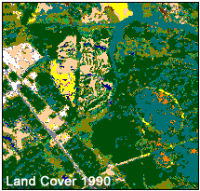
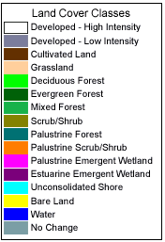
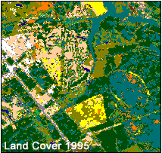
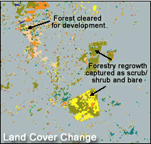
Fuentes de error en análisis Sig:
1. El cambio es tan rápido?
NOAA Coastal Services Center
http://www.csc.noaa.gov/

Slide 7
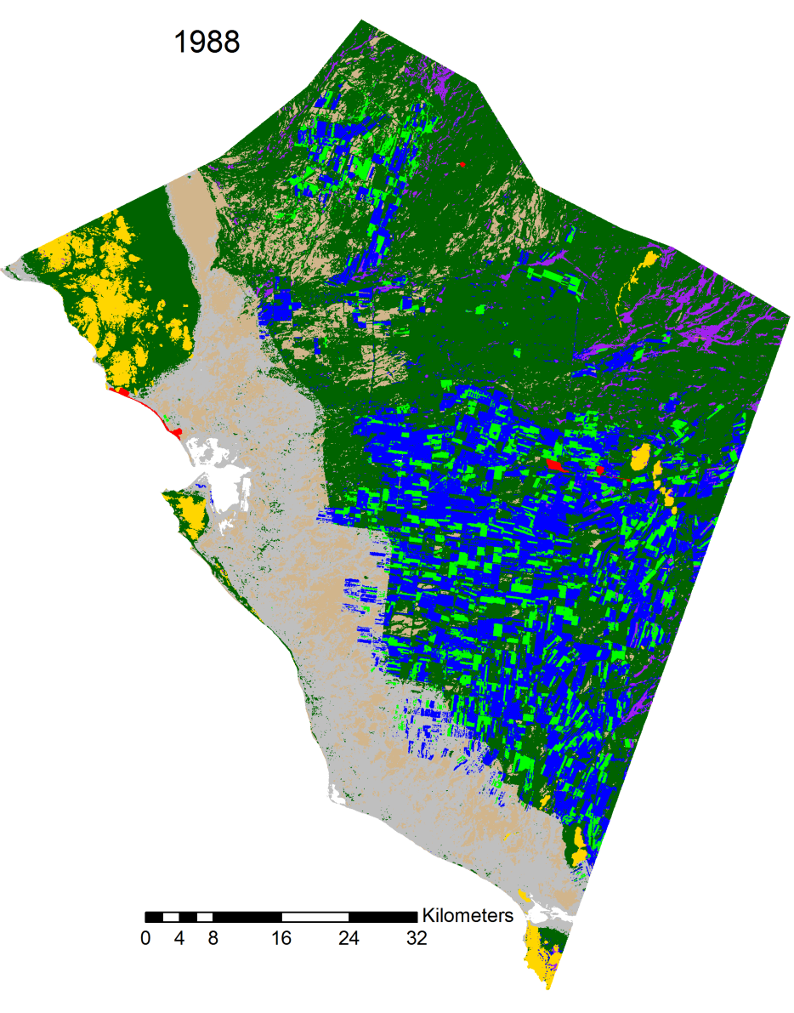
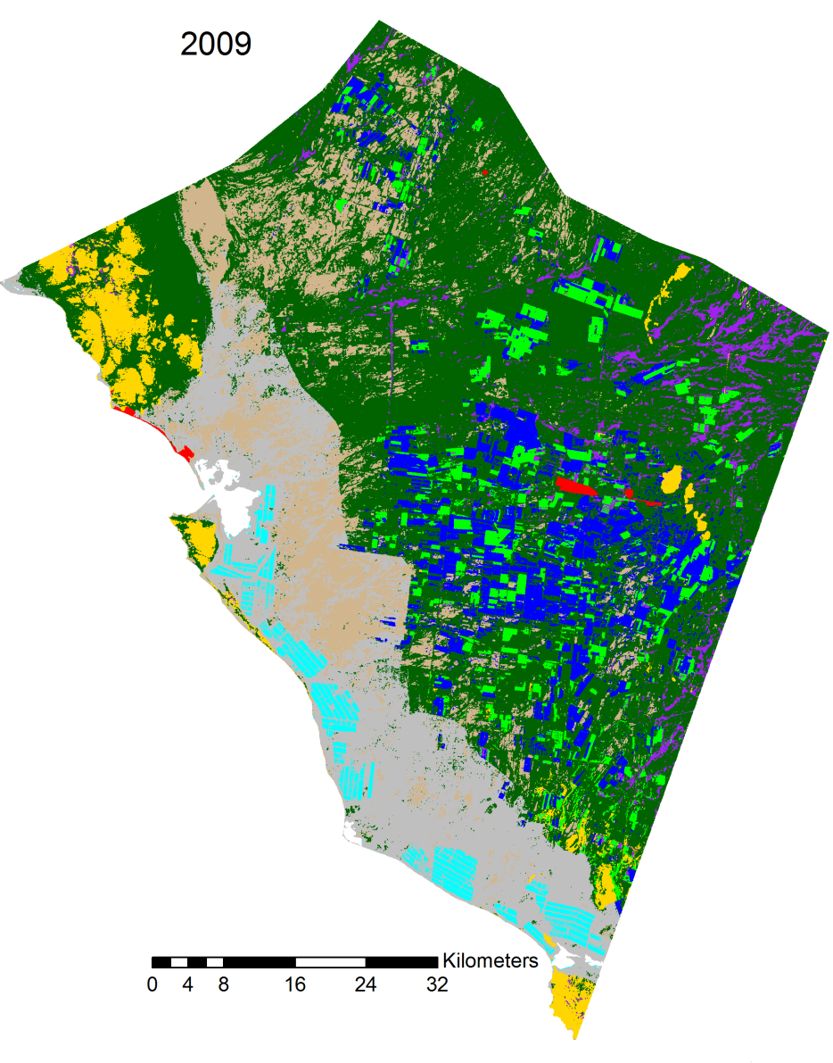
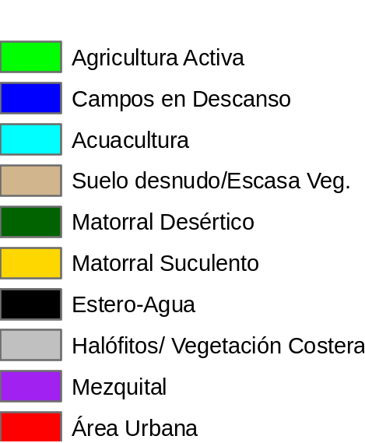
Clasificaciones
Cobertura
Km
Km
(Romo et al. 2014)

Slide 8
Fuentes de error en análisis Sig:
2.- Exactitud de Posición: siempre habrá algún error (¿cuanto puedes tolerar?)
Ingeniería +/- centímetros
GPS sin corregir +/- 30 metros
Ortofotos +/- 30 metros
Errores al capturar datos/ errores de mapa original (¿como determinar?)
Conversión de área a punto (que haces con el mapa).

Slide 9
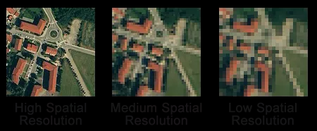
Fuentes de error en análisis Sig:
3. Resolución: ¿cómo andamos en nivel de detalle para hacer la tarea?
A considerar: Resolución original de datos (mapas viejos), área mínima de mapeo, tamaño de pixel o grid, modelo espacial errado (suelos representados por polígonos), nivel de precisión en atributos.
http://gisgeography.com/remote-sensing-earth-observation-guide/

Slide 10
Fuentes de error en análisis Sig:
Resolución | No. Clases | No. Parches | Tamaño Parche (Ha)
10 x 10 | 19 | 158 | 106.63
100 x 100 | 19 | 247 | 68.45
1000 x 1000 | 11 | 28 | 625.00

Slide 11
Fuentes de error en análisis Sig:
4. Errores de representación en el proceso de desarrollo de bases de datos.
Clasificación: Nivel de detalle, numero de clases, esquema de agregación (como diseñas las clases).
Generalización: Eliminación de objetos (por selección), simplificación, cambio de dimensión (puntos vs polígonos), reducción del nivel de precisión, exageración o agrandamiento (común en mapas antiguos).
Precisión en el sistema de coordenadas y los elipsoides de referencia.

Slide 12
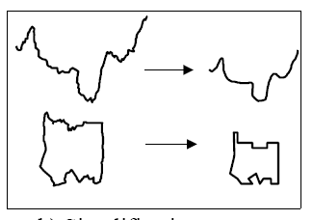
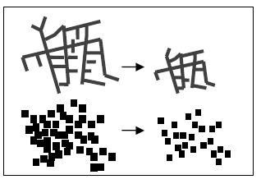
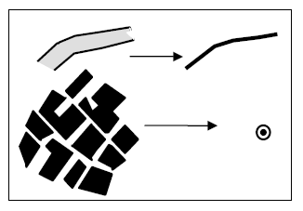
Generalización
Simplificación
Selección
Clasificación
Dimensión

Slide 13
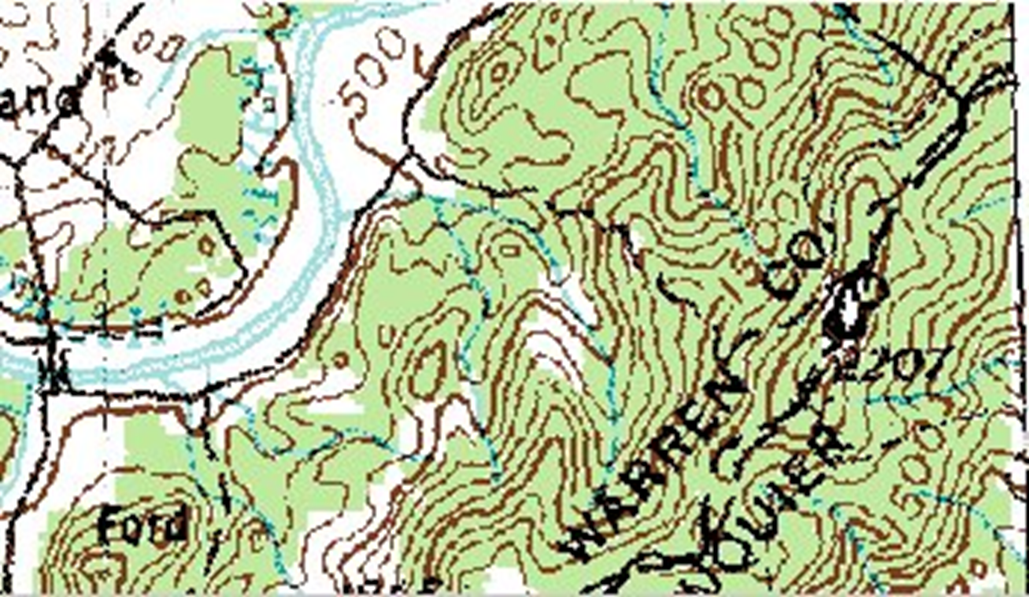
Generalización
Polígonos
Líneas

Slide 14
Fuentes de error en análisis Sig:
5. Exactitud de Atributos:
-Clasificación / Interpretación
-Errores de codificación (error de dedo)
-Error en medición
-Variación Natural
6. Algoritmos:
-Todo algoritmo asume información la cual puedo conducir a error.
-Los algoritmos se pueden utilizar usando parámetros diferentes (ej. Productos de interpolación con diferentes técnicas y los mismos datos obtienen superficies diferentes)

Slide 15
Ejemplo Matriz de error
Matriz de error análisis de exactitud de mapa de cobertura de suelo:
 |  | Referencia |  |  |  |  |  |  |  |  | Gran Total
 |  | 1 | 2 | 3 | 4 | 5 | 6 | 7 | 8 | 10
Clases de cobertura de suelo | 1 | 20 | 4 | 0 | 0 | 0 | 0 | 0 | 0 | 0 | 24
 | 2 | 2 | 50 | 0 | 3 | 0 | 0 | 0 | 0 | 0 | 55
 | 3 | 0 | 1 | 27 | 13 | 12 | 2 | 0 | 1 | 0 | 56
 | 4 | 0 | 8 | 16 | 113 | 21 | 0 | 0 | 1 | 0 | 159
 | 5 | 0 | 4 | 4 | 12 | 115 | 0 | 0 | 2 | 0 | 137
 | 6 | 0 | 0 | 0 | 0 | 0 | 21 | 2 | 1 | 0 | 24
 | 7 | 0 | 0 | 1 | 0 | 15 | 2 | 5 | 1 | 0 | 24
 | 8 | 0 | 0 | 0 | 0 | 0 | 0 | 0 | 24 | 0 | 24
 | 10 | 0 | 0 | 2 | 0 | 19 | 0 | 0 | 0 | 3 | 24
Gran Total |  | 22 | 67 | 50 | 141 | 182 | 25 | 7 | 30 | 3 | 527
1:Bosque 2:Sabana con Roble 3:Mezquital 4:Pastizal 5:Matorral Desértico 6:Ripario 7:Agricultura 8:Urbano 10:Nuve/Suelo Desnudo

Slide 16
Error en la clasificación
Exactitud productor Exactitud usuario
Tipo Error por omisión Error por Comisión
(Exclusión) (Inclusión)
--------------------------------------------------------------------------------------------
1. Bosque 91% 83%
2. Sabana con Roble 75% 90%
3. Mezquital 54% 48%
4. Pastizal 80% 71%
5. Matorral Desértico 63% 84%
6. Río 84% 88%
7. Agricultura 71% 21%
8. Urbano 80% 100%
10. Nubes/Suelo Desnudo 100% 87%
-------------------------------------------------------------------------------------------
Exactitud Total = 378/527 = 72%

Slide 17
Fuentes de error en análisis Sig:
7. Modelos
-Diferentes métodos pueden dar resultados diferentes.
-El Mejor método está en función de escala y tipo de datos a usar.
-El proceso es muy importante… ESCRIBELO!
8. Error Humano
-Control de calidad es esencial para obtener buenos datos.

Slide 18
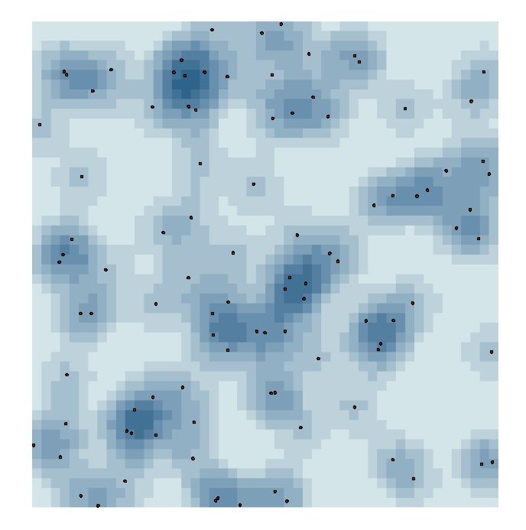
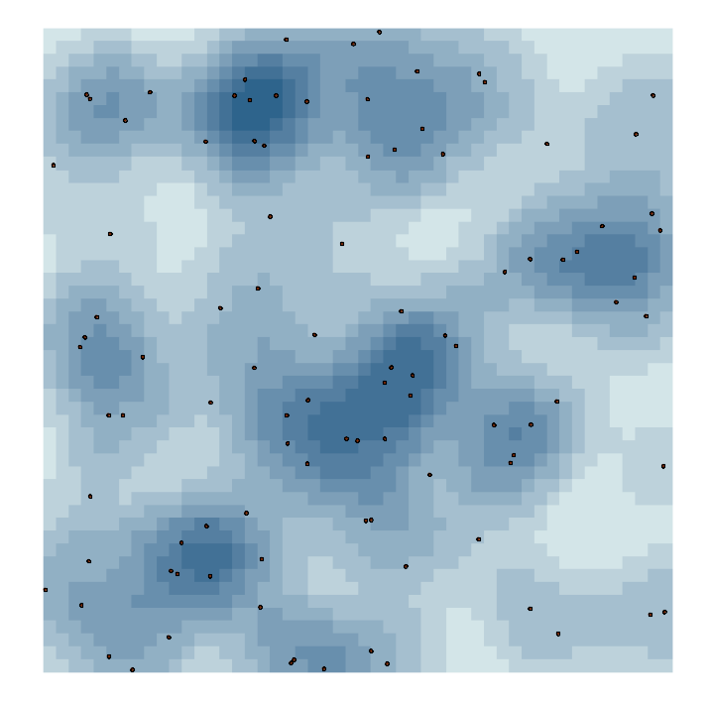
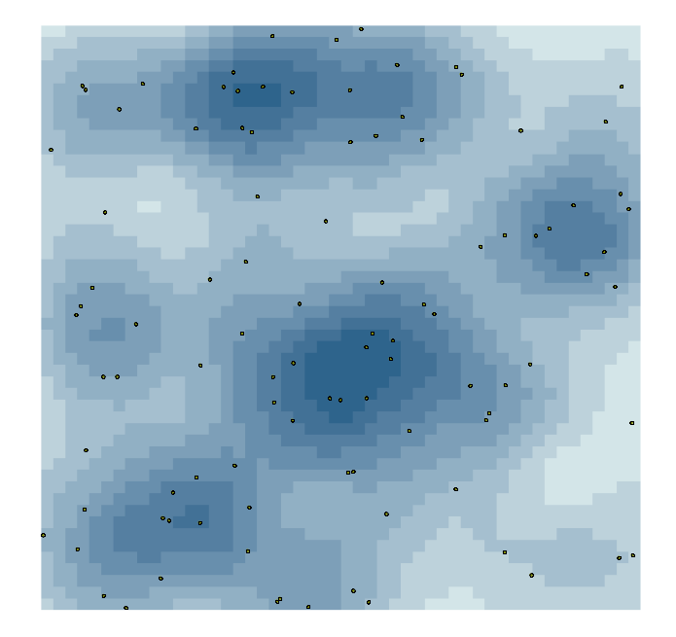
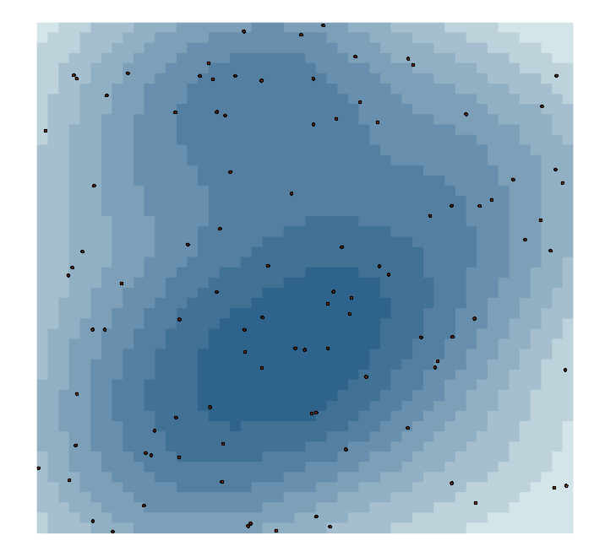
Modelos
10m
15m
20m
40m

Slide 19
Conclusión
La captura y representación de datos geográficos conlleva errores intrínsecos que pueden ser por:
-Omisión de Cambio
-Exactitud de posición
-Resolución
-Representación en bases de datos
-Clasificación
-Modelado
-Error Humano
Esto nos lleva a un proceso acumulativo que podríamos denominar incertidumbre.

